Slide 1
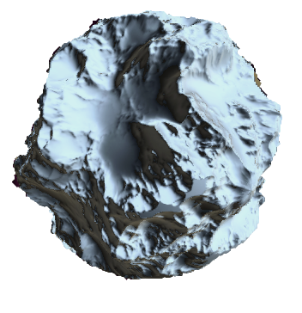
Gameprogramming WS2013/14 „Futurella“ von Pavel Belskiy und Felix Niemeyer Betreuer: Stefan Buschmann

Slide 2
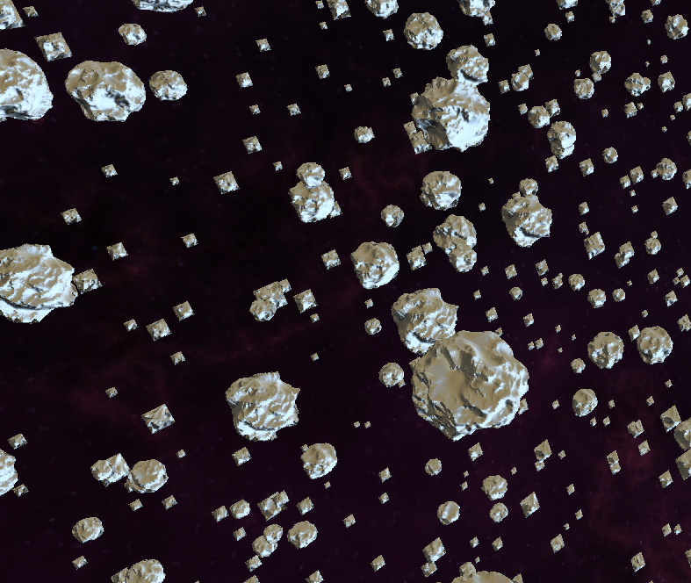
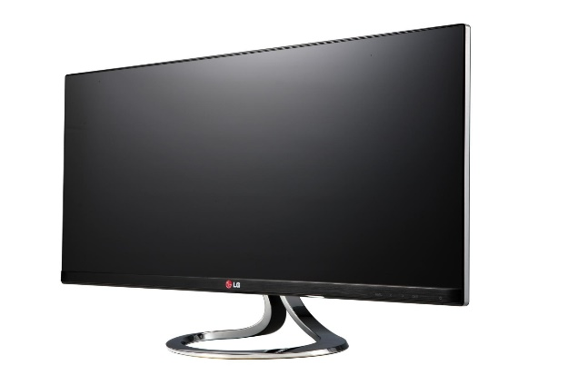
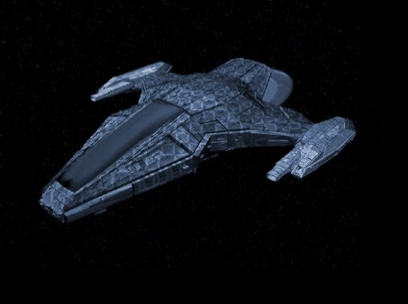
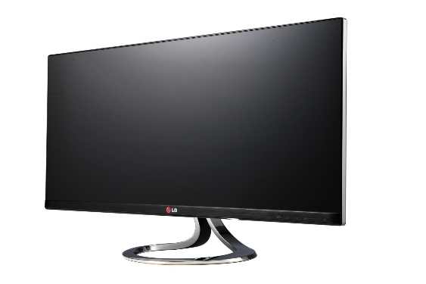

“Futurella” Spielprinzip & Demo
Raumschiffe
Asteroiden
Zielplaneten
LAN Multiplayer Wettrennen

Slide 3
Features
→ Szenengraph mit OSG
→ UI mit cegui
→ Hintergrundsound mit fmod
→ Netzwerk mit Boost.Asio
→ Physik mit Bullet
→ Planeten Geometrie mit Tesselation-Shader
→ Entfernte Objekte + Skybox => Cubemap
→ Globales Licht als Light-Cubemap
→ Deferred Shading

Slide 4
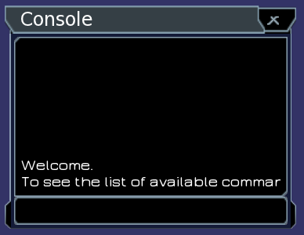
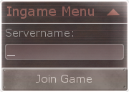
UI mit cegui
- class CeguiDrawable : public osg::Drawable
- CeguiDrawable::passEvent(…)
- Wir benutzen cegui für:
Konsole
( Menus )
Noch nicht implementiert,
Grafiken existieren bereits
U.a. um Server zu erstellen und Servern beizutreten

Slide 5

Netzwerk mit Boost.Asio

Slide 6
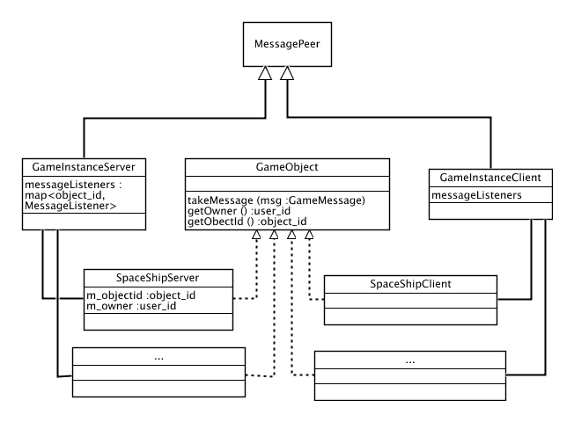
Server - Client Architektur

Slide 7
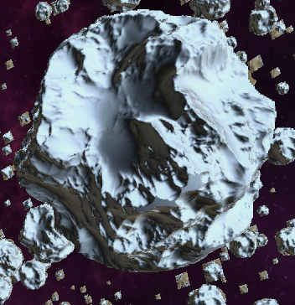
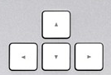
Server - Client Architektur
GameInstanceServer | GameInstanceClient
Physik Weltengenerierung Game Logik Punktestand Zielposition | Rendering User Input
Bild vom Rendering

Slide 8

Physik mit Bullet
Zur Kollisionsbehandlung von
Raumschiff – Planet
Raumschiff – Raumschiff
Approximation der Planeten als Kugeln
Sichtbare und “spürbare” Ungenauigkeiten bei Kollisionen
Physikberechnungen nur auf dem Server
Einfacher
Lineare Bewegungsinterpolation auf Clientseite könnte ergänzt werden

Slide 9
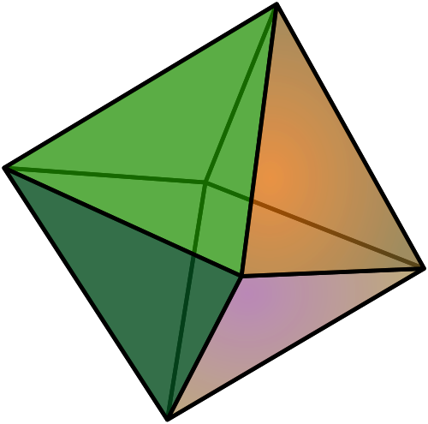
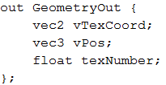
Planeten Rendering Tesselation
→ Ausgangsgeometrie: Oktaeder
Tesselationslevel bestimmen
Dreiecke unterteilen
Zur Kugeloberfläche extrapolieren
Abstand zum Mittelpunkt modifizieren (Heightmap)

Slide 10
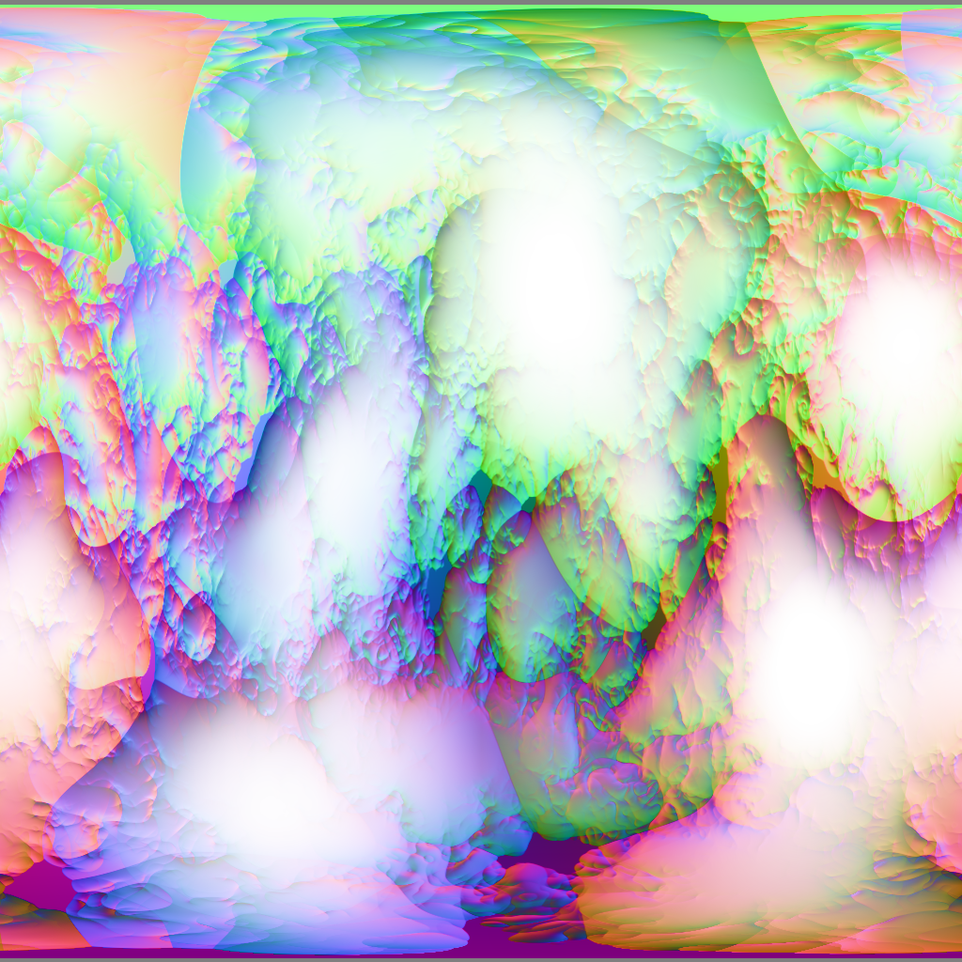
Planeten Rendering
Hight & Normal Map:
Generierung mit Qt App
Höhe im Alpha Kanal
Normalen als RGB
15 Verschiedene Maps + Rotation
→ kaum Wiedererkennung
512x512
(u,v) = (latitude, longitude)

Slide 11
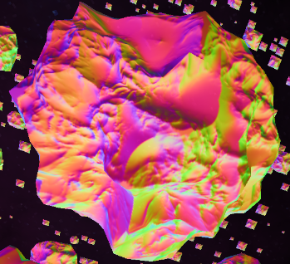

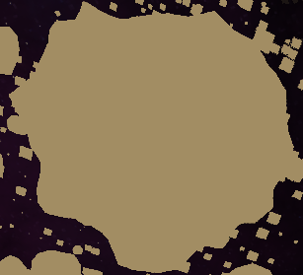

Planeten Rendering
→ Verwende normal maps (RGB)
→ Irgendeine Farbe
Texturierung möglich? (Dreiecke kacheln)

Slide 12


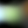



Beleuchtung mit Lightcubemap
Statt Punktlichtquellen
Berechnet sich aus der Environment-Cubemap + Starker Blur
Simuliert viele entfernte (Flächen-)Lichtquellen
Könnte dynamisch berechnet werden (zb. jede Sekunde)

Slide 13
Deferred Shading
→ Layers: Farben, Normalen, (Materialien)
→ Screen Quad Fragmentshader
Normalen + Lightcubemap für diffuse und spekulare Beleuchtung
Cube
color * texture(lightEnvMap, normal)

Slide 14
Geometrie Management mit chunks
→ Chunks
Würfel mit gleicher Seitenlänge
Werden serverseitig generiert, wenn ein Client Geometrie in neuem Bereich anfordert
Nur nahe Chunks werden tesseliert
→ Transform Feedback
Tesselationsergebnis werden im VRAM gespeichert
Tesselation muss nicht jeden Frame durchgeführt werden → Performance++
Hoher Speicheraufwand

Slide 15
Das wichtigste geschafft! ☺
☹
COULD (Powerups, Item Shop, Spaceship upgrades, Player profiles)
SHOULD
Sound (fmod)
Shader & Postprocessing (osg::PPU)
MUST
Asteroidenfeld & Ziel
(Szenengraph OSG)
Raumschiffsteuerung & UI (cegui)
!!! LAN-Modus (asio)
😐
😐
☺
☺
☺
☺

Slide 16
Der Prozess
Beobachtet:
Ungleichgewicht im Knowhow = Herausforderung
Gelernt:
Klare Zielvorstellung sehr wichtig
Realistische und konkrete Feature Planung wichtig
Man kann immer noch mehr gute Ideen haben

Slide 17
?

